Slide 1
VisualDx
飛資得 李紹廸
shaoti@flysheet.com.tw
VisualDX 鑑別診斷工具

Slide 2
About VisualDX
Web臨床決策支援系統
上百位專科醫生編輯群撰寫
專業館員及編輯群檢閱確認正確性及新穎度
同儕評論(peer reviewed)
以實證為基礎
支援鑑別診斷
重點照護(point of care)作業流程的參考型工具。
涵蓋專科主題
傳染病
職業病
皮膚病
藥物引發皮膚疹
旅行醫學
眼睛及口腔健康
1,600家美國機構
50%美國醫學學校

Slide 3
Why VisualDX
目的：
增進診斷準確度
輔助治療決策的進行
促進病患安全
效益
成為專科達人
辨識疾病的多元性變化
察覺藥物副作用徵兆
增進病患衛教品質
提升可靠、準確及快速的決策能力

Slide 4
不可不知的VisualDx密碼資訊
臨床人員值勤中使用VisualDx，每天可以省下26分鐘
使用過VisualDx的醫師，97%表示信賴使用此資料庫改善point of care
資料庫收錄2,800+疾病資訊
收錄超過40,000+疾病影像或是臨床治療導引圖、臨床陷阱示意圖等等
26分鐘
97%
2,800
120%
40,000+
根據隨機、Blind研究，VisualDx改善診斷準確率高達120%
VisualDx
Notes:
120%- 根據隨機、盲目研究VisualDx改善診斷準確率高達120% (而根據中國醫藥大學發表在BMJ的研究，提高了18%的診斷準確率)
97%- 使用過VisualDx的醫師，97%信賴使用VisualDx改善point of care
26分鐘- 臨床人員使用VisualDx於工作中，每天可以省下26分鐘
2,800+- 資料庫收錄2,800+疾病 (其中1,500+疾病 full write ups
40,000+-收錄超過40,000+疾病影像或是臨床治療導引圖、臨床陷阱示意圖等等

Slide 5
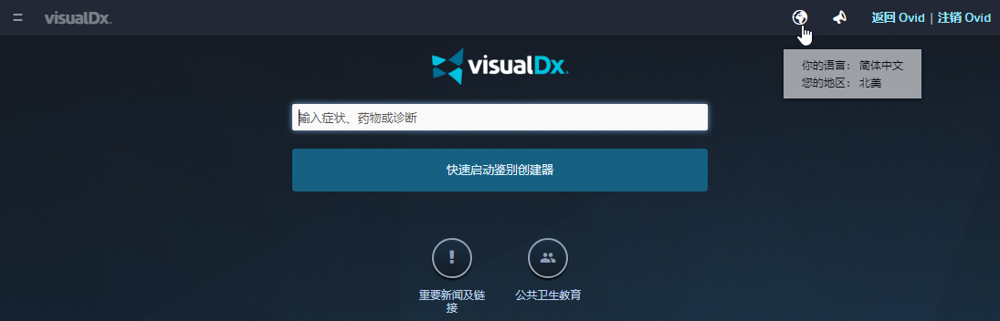
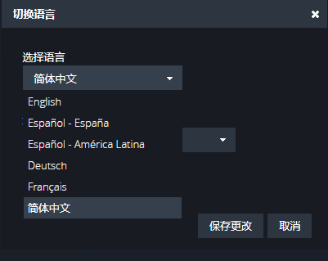
開始使用
設置使用語文介面
語言設定
第一次使用自動偵測系統使用語言
若更改顯示語言，在未清除cookie下可保存設定
依語文介面不同輸入對應語文查詢
使用中可隨時更換顯示語言

Slide 6
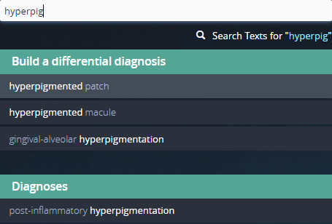
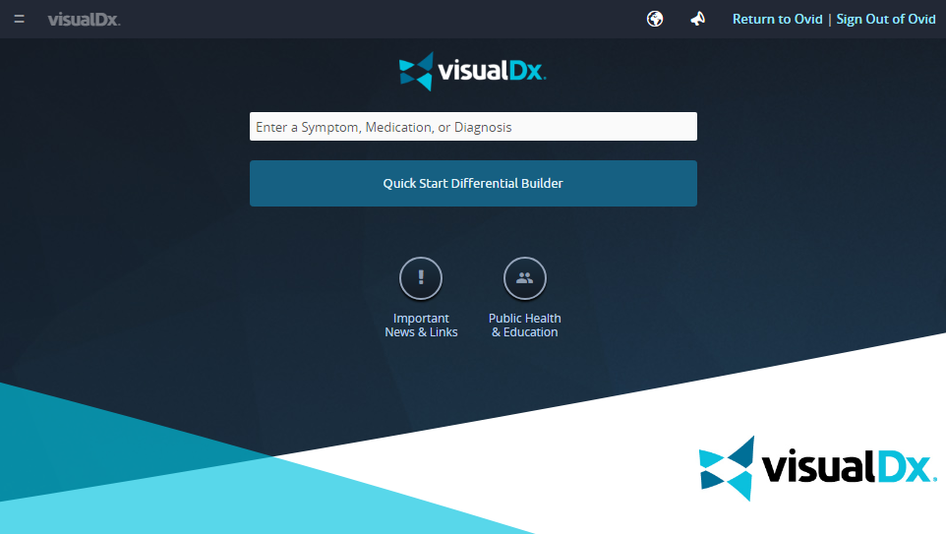
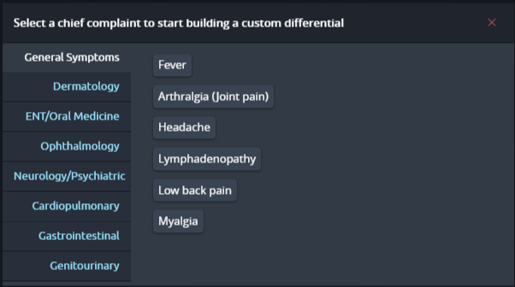
搜尋或瀏覽
搜尋：自動比對/瀏覽：依科別顯示

Slide 7
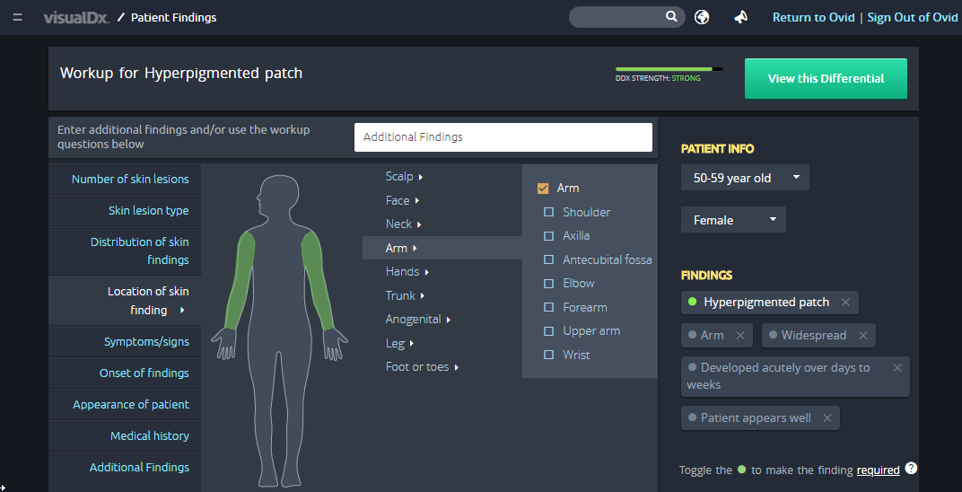
依序輸入病患主訴及病史
表示鑑別性強弱

Slide 8
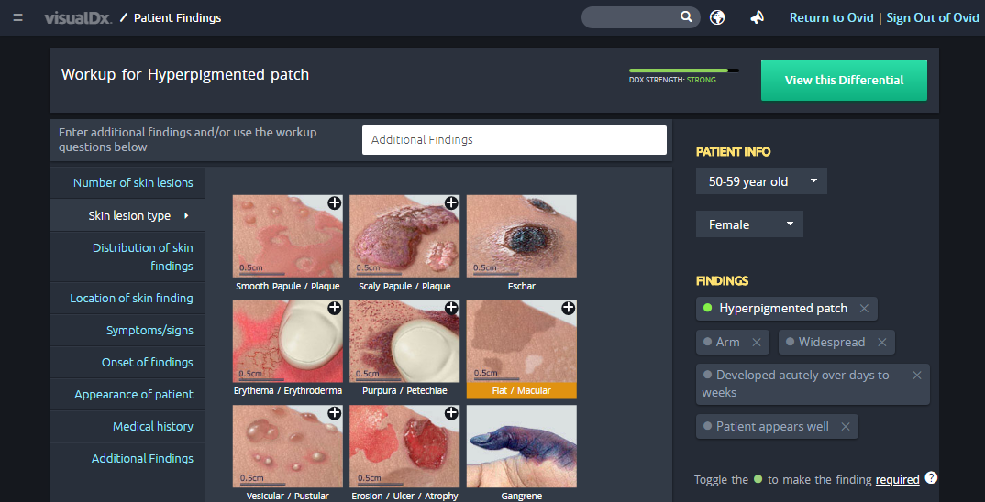
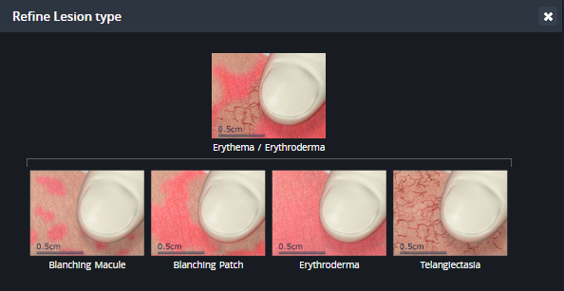
選擇符合病患狀況之病癥

Slide 9
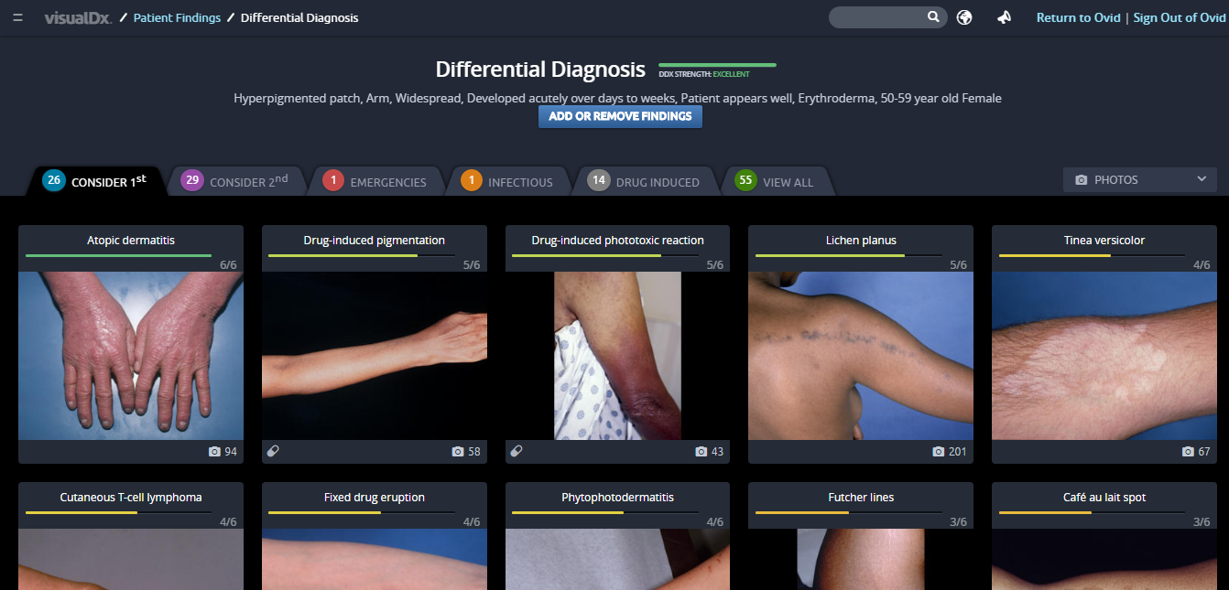
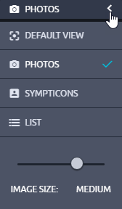
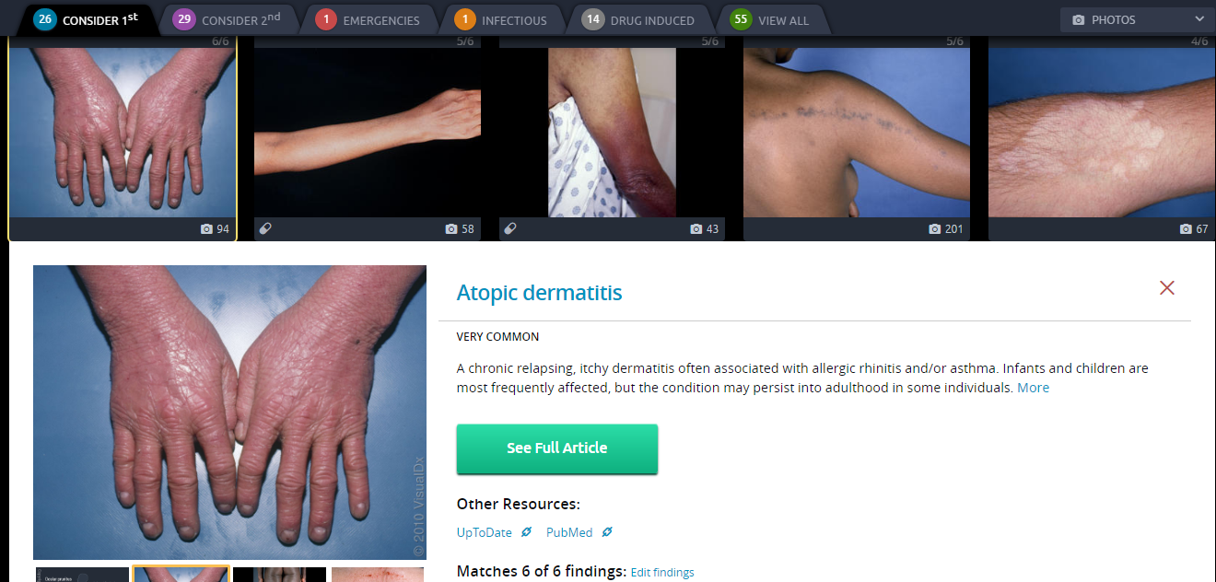
檢視鑑別：View this Differential

Slide 10
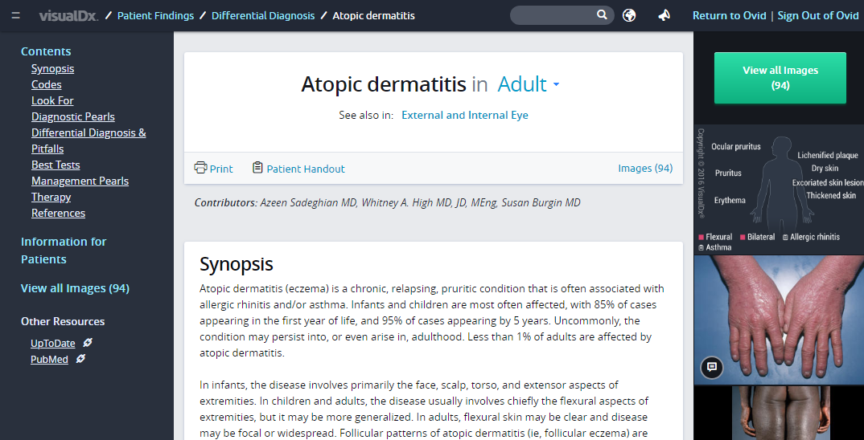
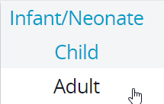
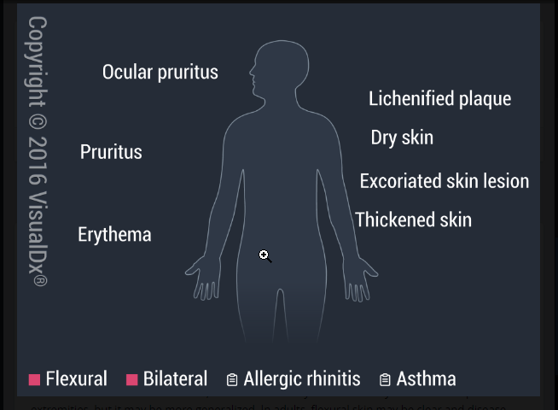
檢視完整資料

Slide 11
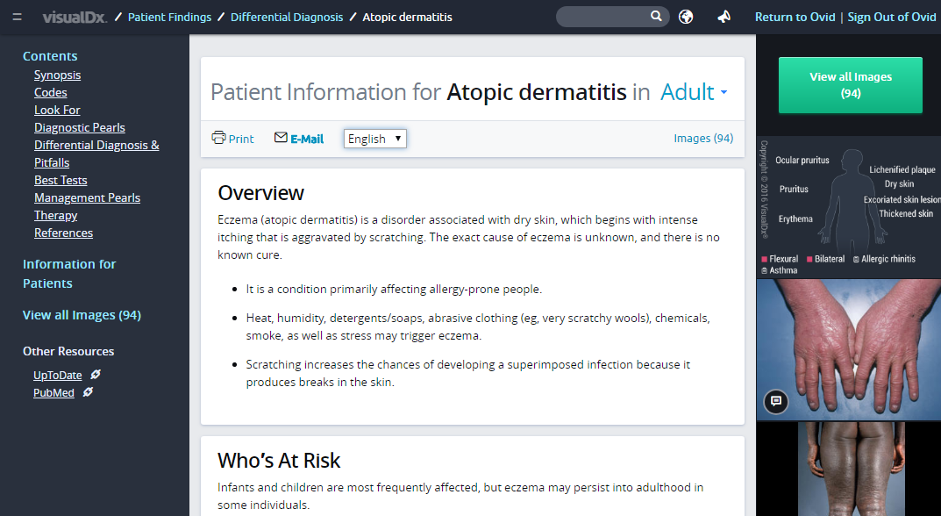
病患衛教資訊

Slide 12
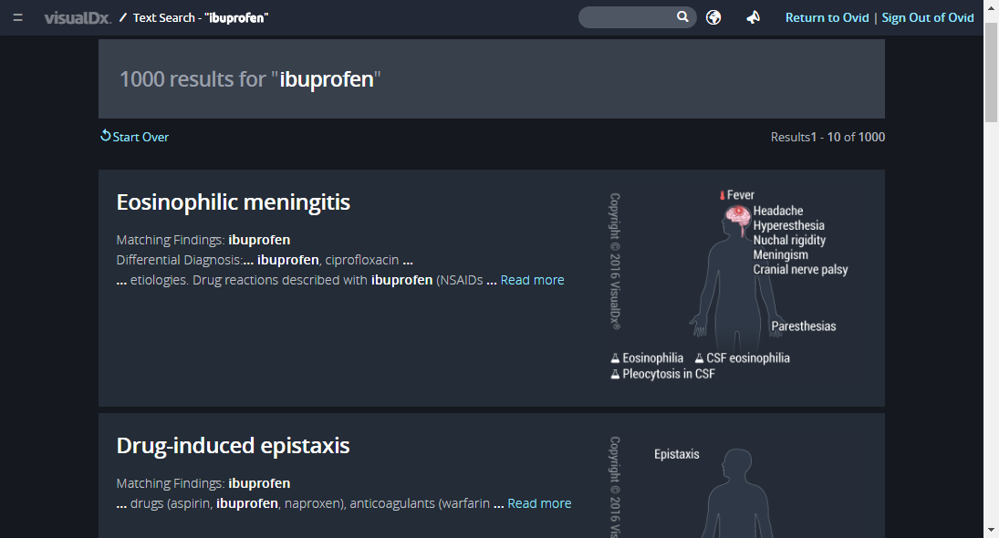
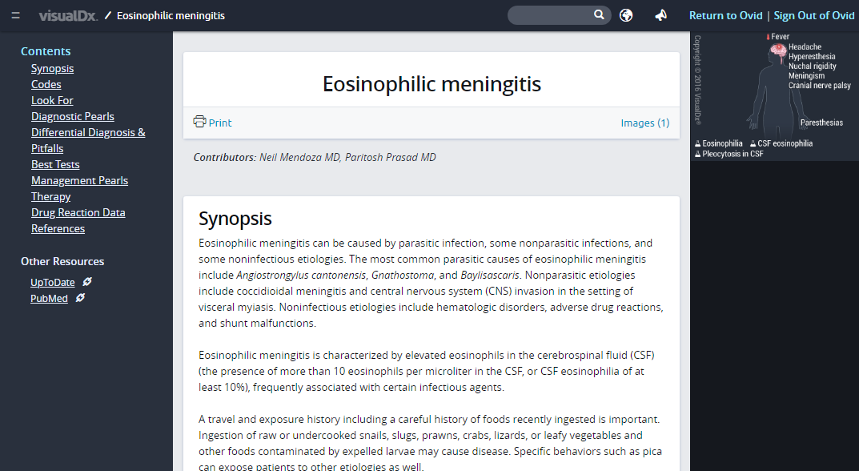
藥物副作用查詢

Slide 13
案例
一位30歲女性去迦納探親後回到美國。幾周後因為身體不適到急診室就診。
臨床症狀：
懷有五個月身孕（第二胎）
發燒 （fever）
畏寒 （Chills）
腹瀉 （diarrhea）
嘔吐 （vomit）
黃疸 （jaundice）
A 30-year-old woman went to the emergency room a few weeks after returning to the United States from a visit with her family in Ghana, where she was born and raised. She was five months pregnant with her second child and was feeling sick with a fever, chills, and diarrhea. She became alarmed when she began vomiting repeatedly and noticed signs of jaundice.
Notes:
Malaria 瘧疾

Slide 14
VisualDX的特點
一個視覺型臨床診斷支援系統
為臨床醫師團隊共同撰寫建置
內容經由peer review，以實證為基礎建立
透過症狀逐步建立鑑別診斷
經過國內外統計分析證實使用VisualDx有效提高診斷準確

